Slide 1
자바 프로젝트 – 그룹 캘린더
20192643 이성현
20192652 문준호
20192665 최경영

Slide 2
목차
1
프로젝트 소개
2
프로젝트 진행 상황
3
진행 예정

Slide 3
1
프로젝트 소개

Slide 4
1
프로젝트 소개
깔끔한 디자인
공유되는 디자인
선택 가능한 색상
일정 알고리즘 구현
시간 계산 프레임 등 뼈대 구현
새로운 항목 추가 등 추가 기능
디자인 설계
알고리즘 구현
DB 구축
통신 연결
ID/PW 저장
이름 저장
일정 저장
시간 저장
상대방의 일정 공유
이모티콘 기능 구현
확인 했을 시 확인 여부

Slide 5
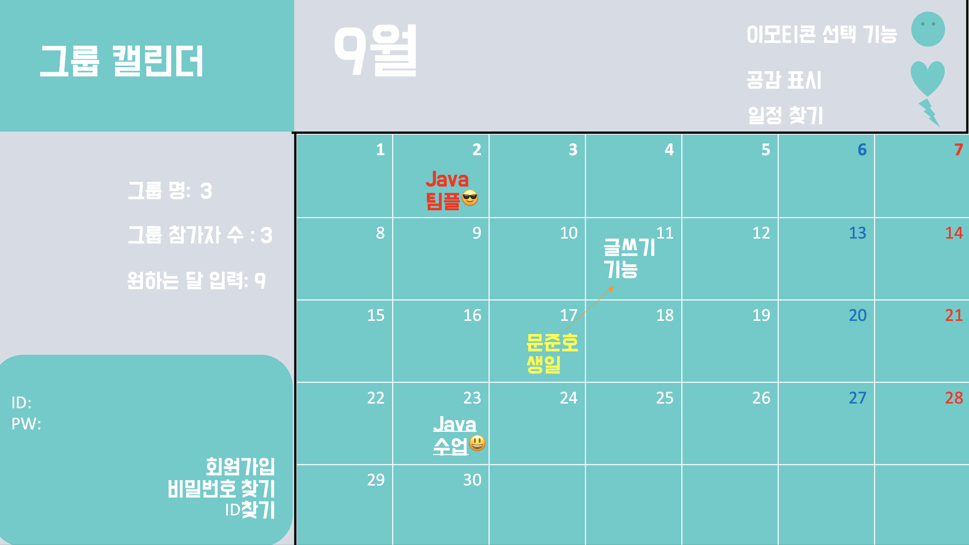
1
프로젝트 소개
초기 도안

Slide 6
2
프로젝트 진행 상황

Slide 7
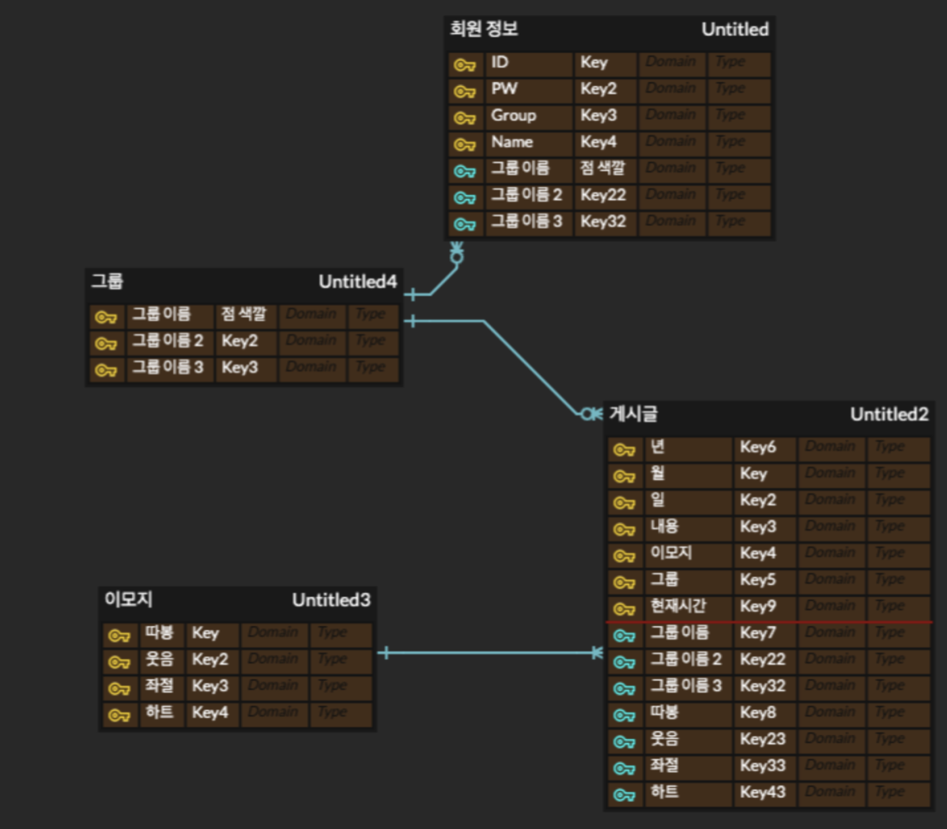

2
프로젝트 진행 상황
DB
스키마

Slide 8
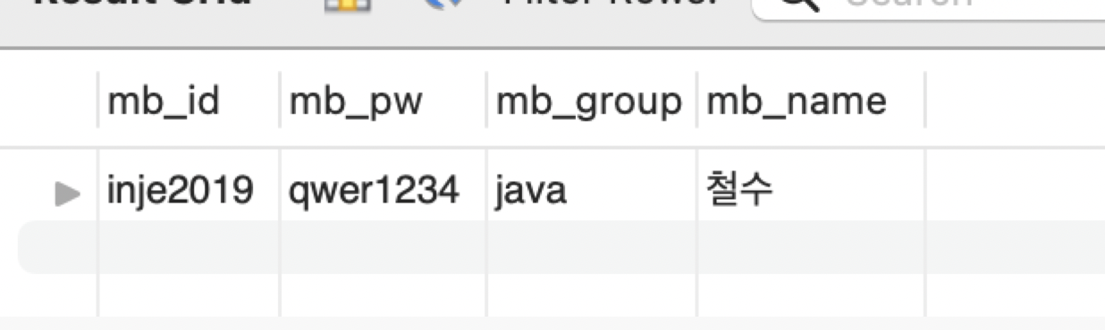
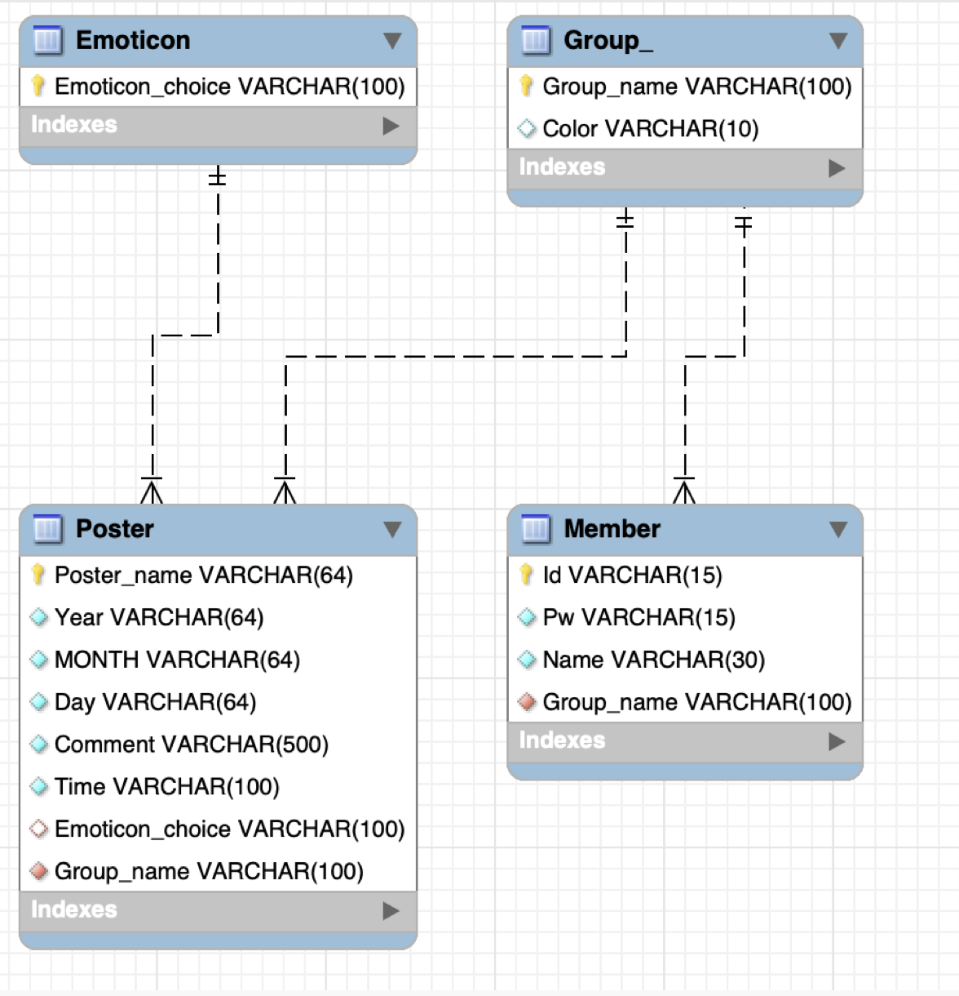
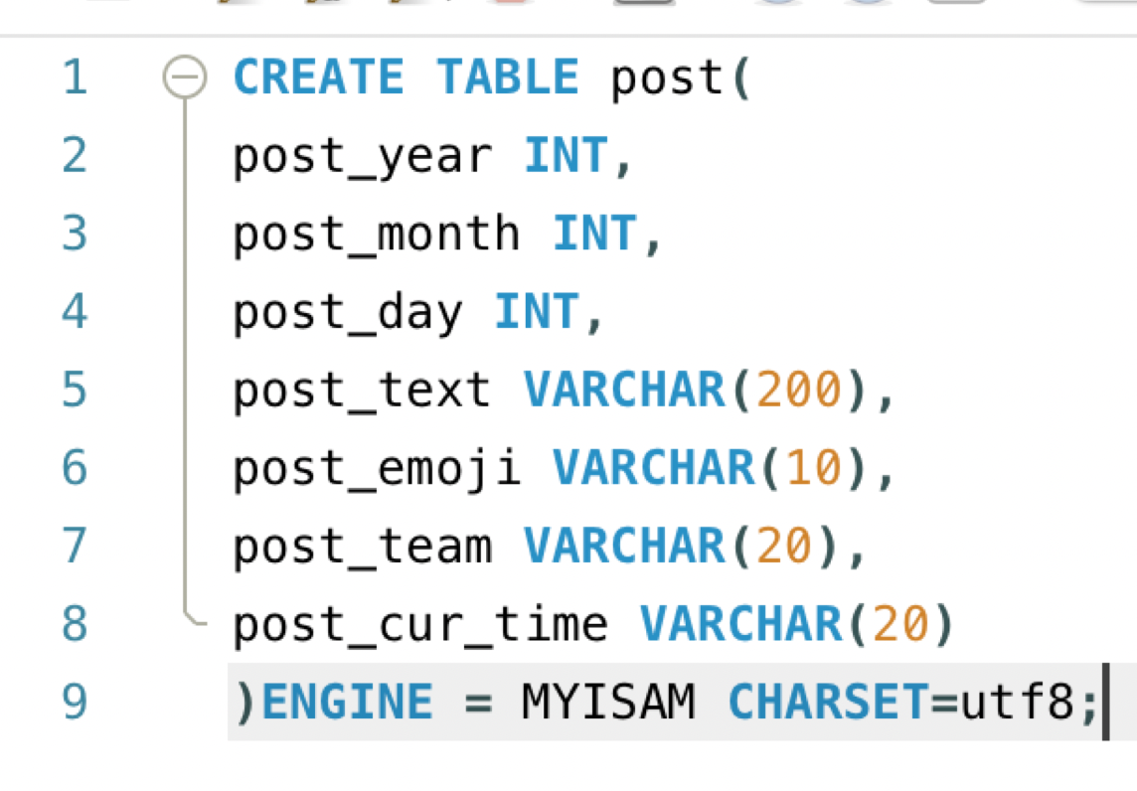
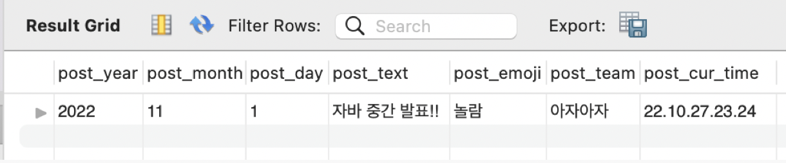
2
프로젝트 진행 상황
회원 정보
외래키 추가
글

Slide 9
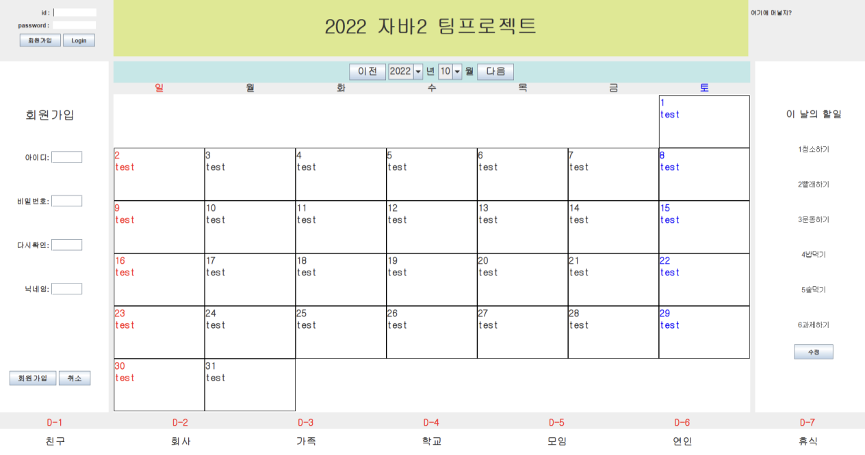
2
프로젝트 진행 상황

Slide 10
3
진행 예정

Slide 11
3
진행 예정
001
>>
할 일 목록 구현
- 추가
수정
삭제
002
>>
그룹 생성 구현
그룹 생성
그룹 목록 보기
그룹 별 일정
003
>>
DB 연동
- 회원 정보와 글 정보 등을 DB와 연동

Slide 12

#
Thanks!

